Slide 1
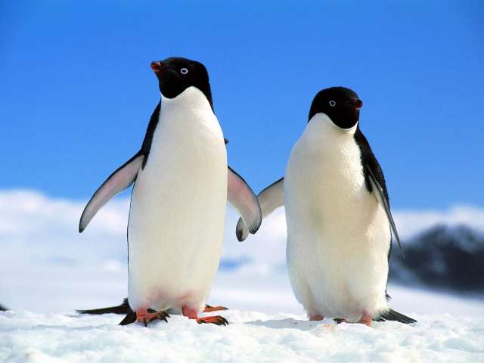
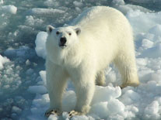
Белые медведи охотятся
на пингвинов?

Slide 2
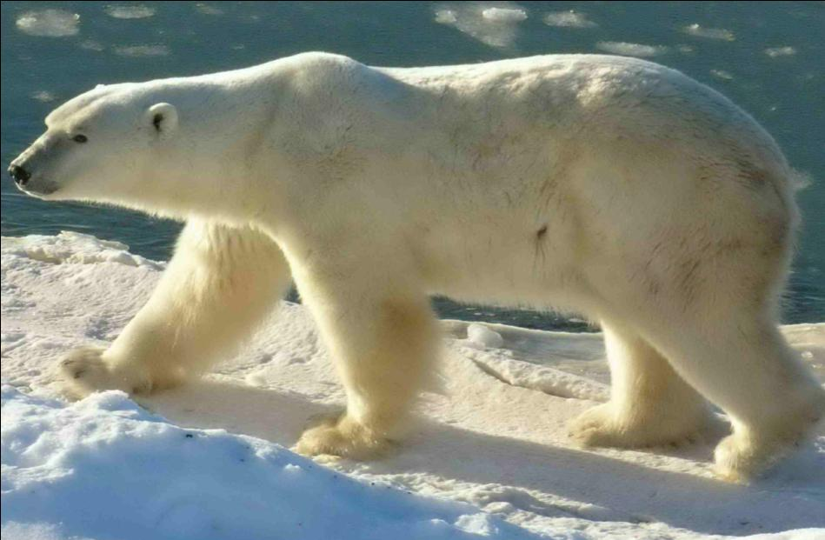
Тема урока:
Где живут белые медведи?

Slide 4
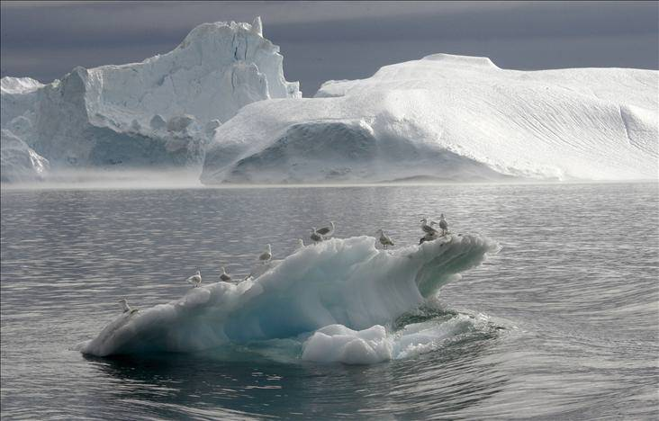
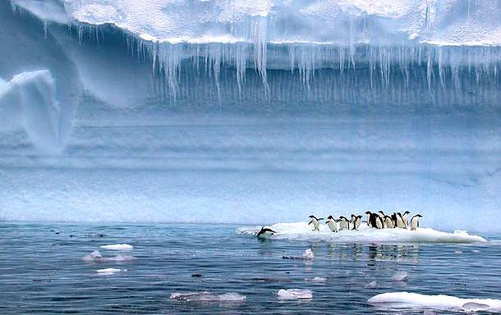
На земле есть очень холодные районы
Арктика
Антарктида

Slide 5
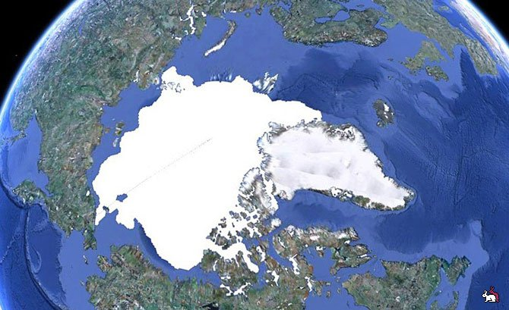
Арктика
Северный полюс Земли

Slide 6
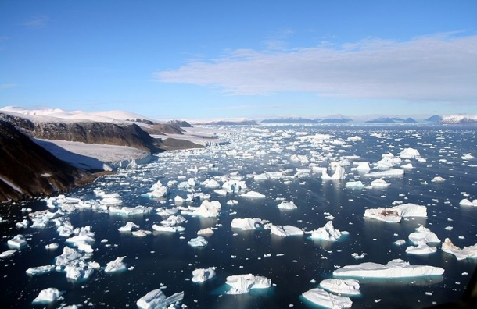

Slide 7
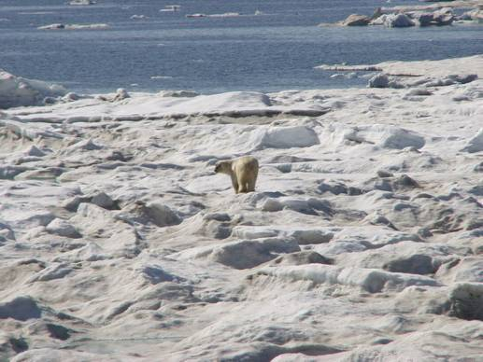

Slide 8
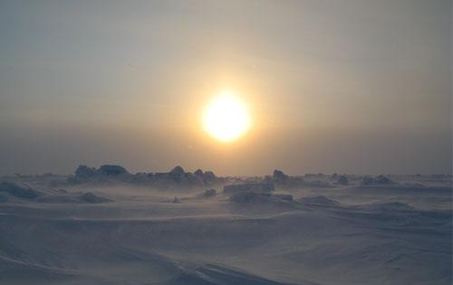
С середины октября до конца февраля здесь царит долгая полярная ночь, когда солнца не видно. Температура в это время может опускаться до – 60 градусов.

Slide 9
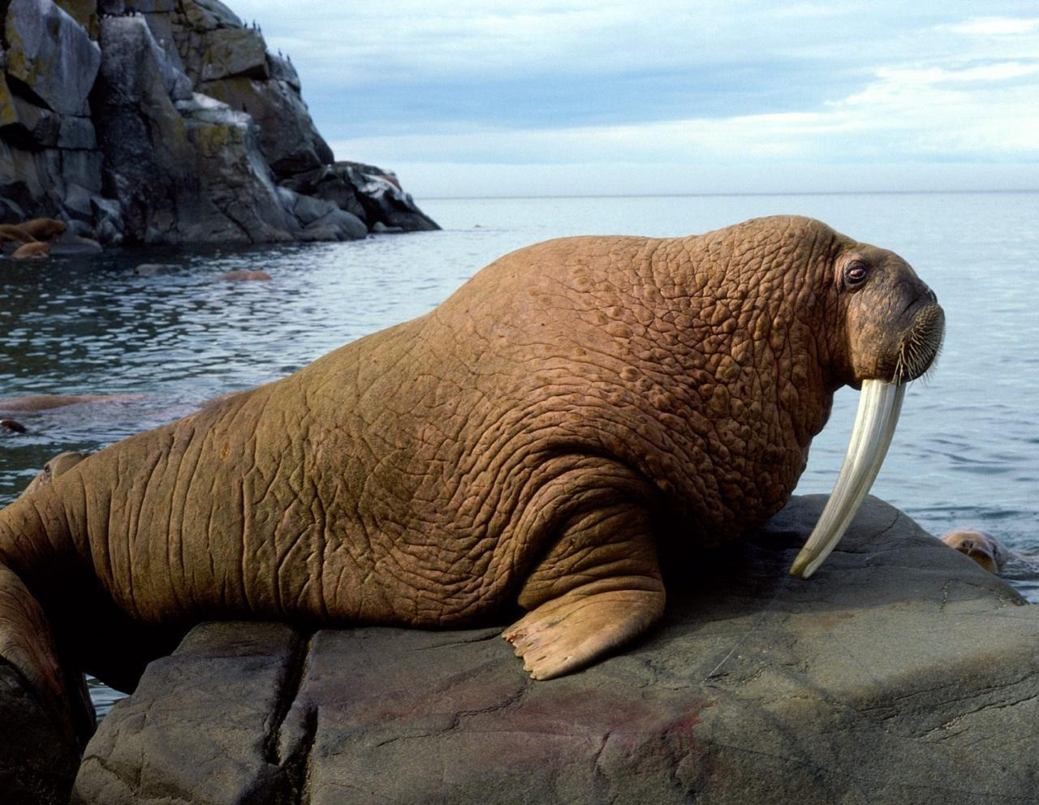
Хотя у моржа острые могучие клыки, сам по себе он безобидный. Клыки ему нужны для того, чтобы выкапывать из ила раковины и съедать их содержимое.

Slide 10
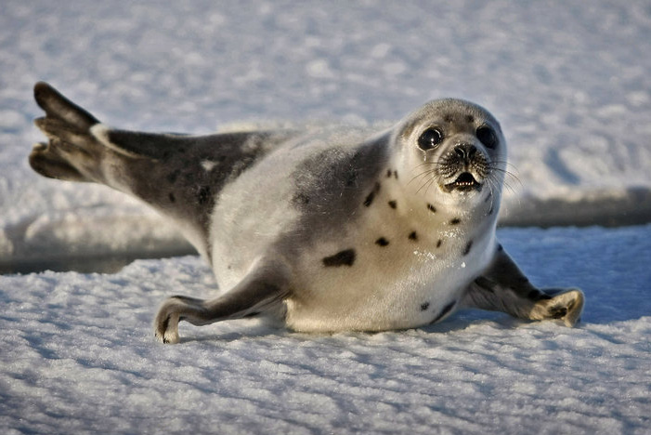
Тюлень может долго находиться под водой, но ему обязательно нужен воздух, поэтому время от времени он выныривает на поверхность, чтобы набрать воздуха.

Slide 12
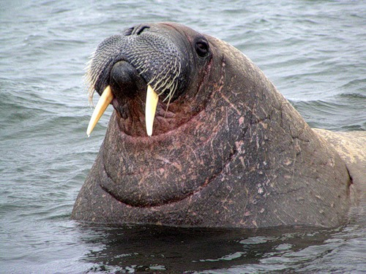
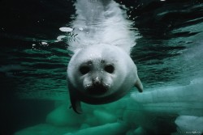
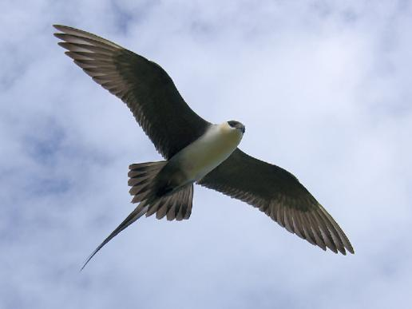
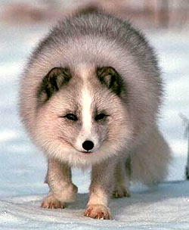
Узнай животных
морж
тюлень
поморник
песец

Slide 13
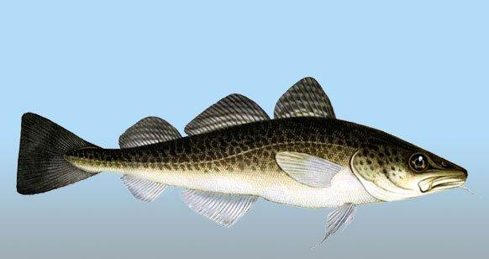
белый медведь
треска

Slide 14
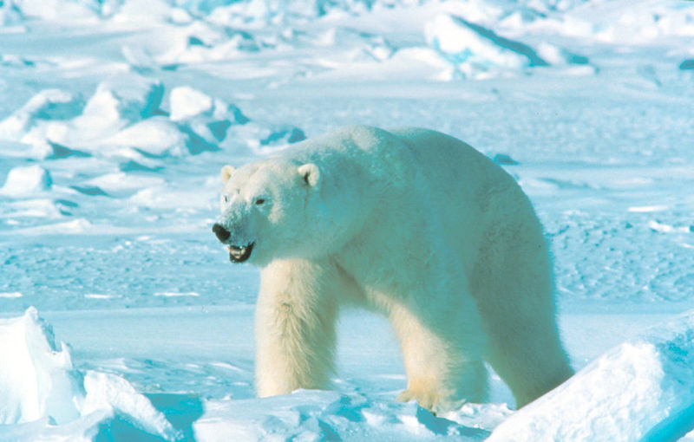

Slide 15
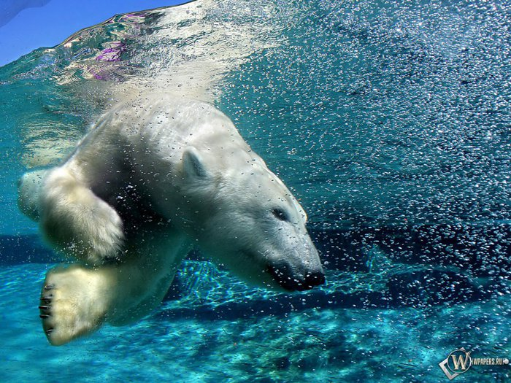

Slide 16
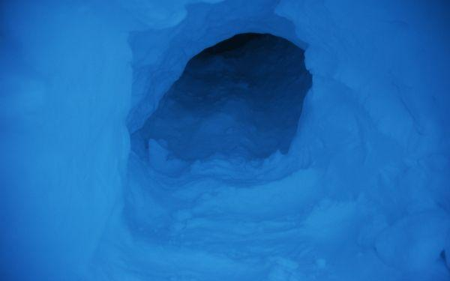

Slide 17
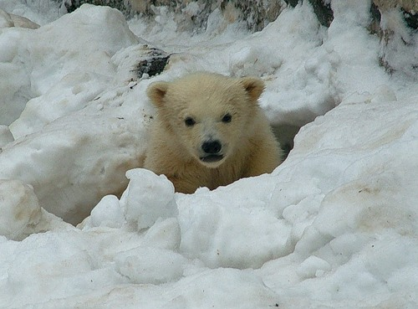

Slide 18
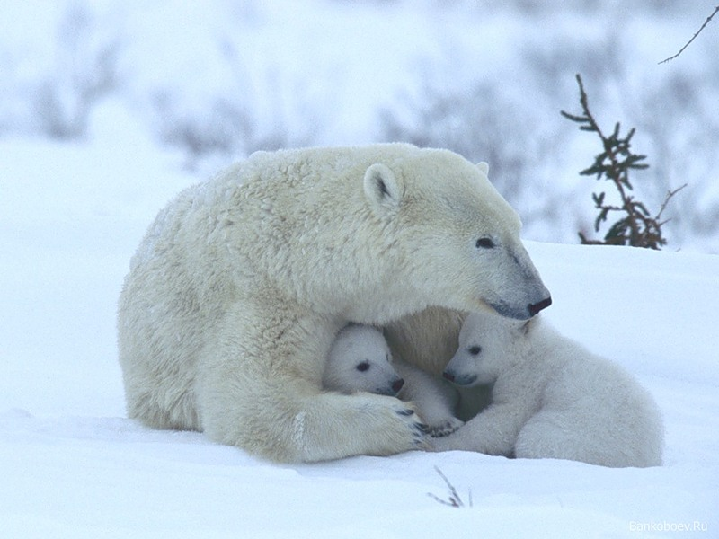

Slide 19
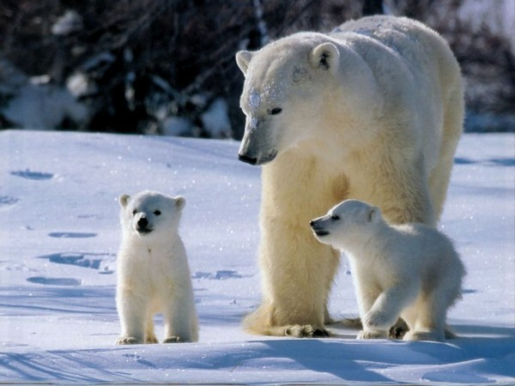

Slide 21
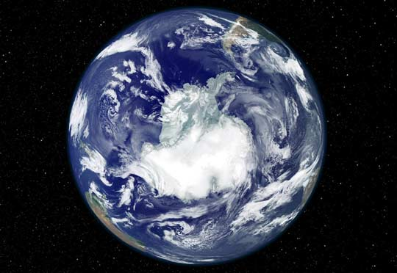
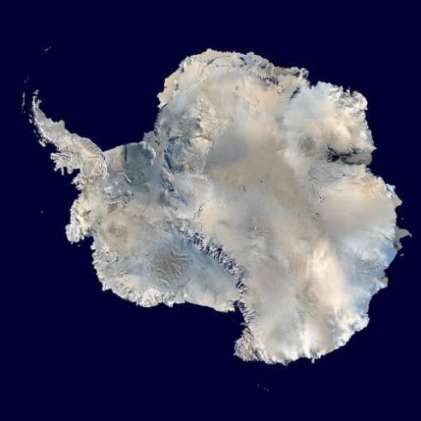
Антарктида
Южный полюс

Slide 22
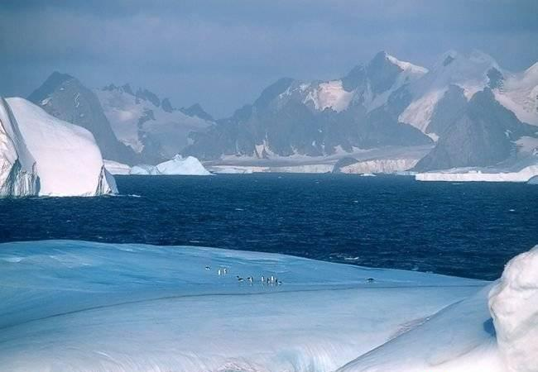
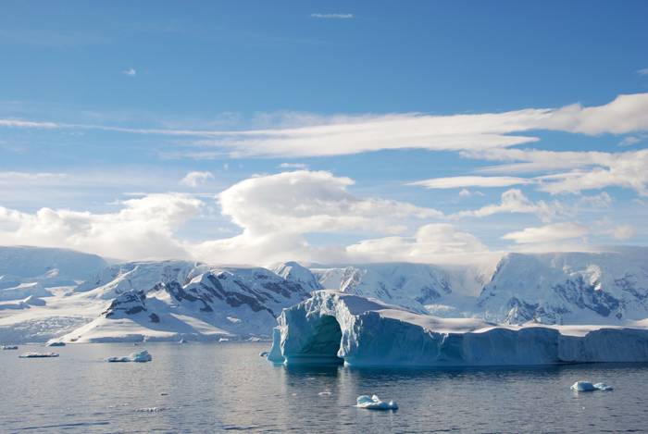

Slide 23
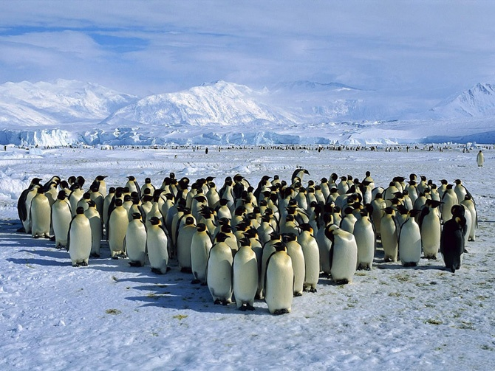

Slide 24
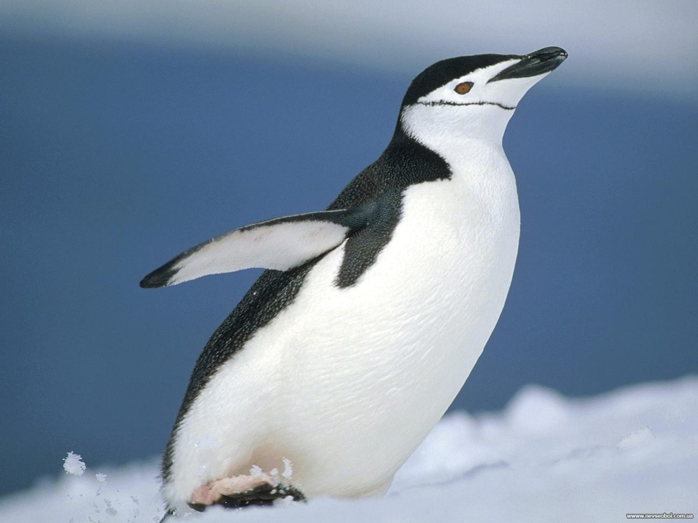
Пингвины живут у берегов Антарктиды. Пингвины-лучшие ныряльщики. Они очень долго могут находится в воде. Взяв хороший разгон, птица выпрыгивает из воды чтобы выбраться на лед. Основной враг пингвина-морской леопард.

Slide 25
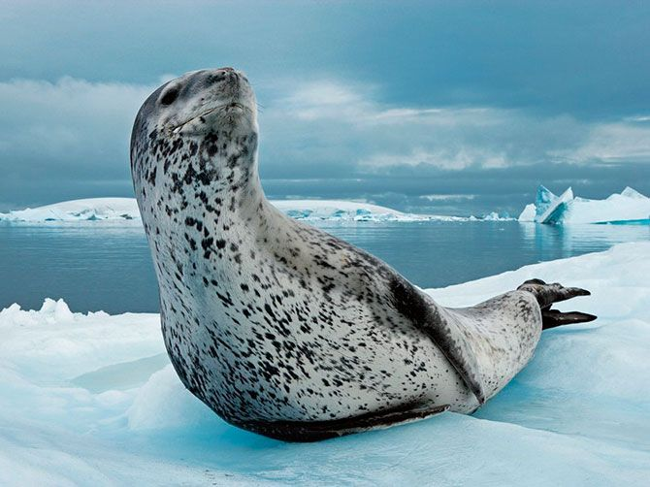
Морской леопард

Slide 26
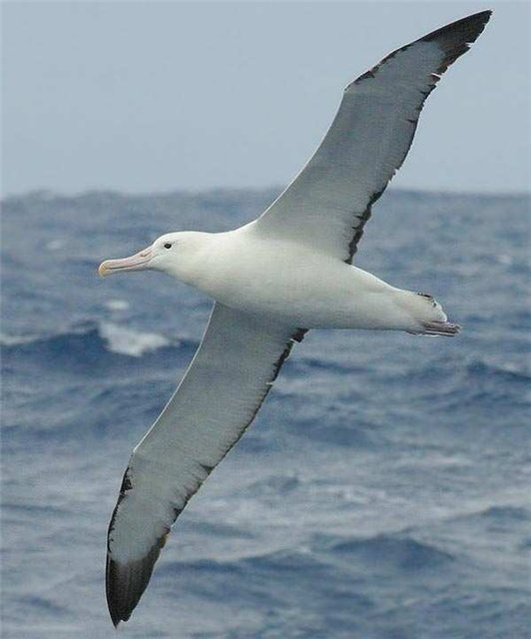
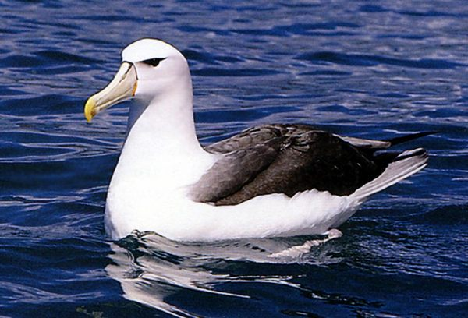
Альбатрос

Slide 27
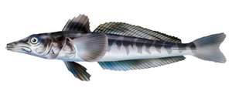
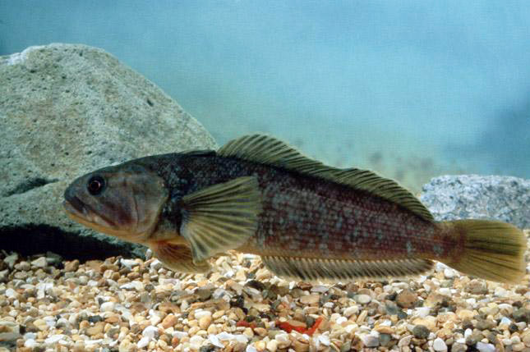
Ледяная рыба

Slide 29
А теперь ответьте:
Охотятся белые медведи
на пингвинов?

Slide 30
Спасибо за урок!

Slide 32
МКОУ «Лицей п. Медногорский» Урок в 1 классе «Окружающий мир» тема: Где живут белые медведи?
Учитель начальной школы
Масюкевич С.Н.
п. Медногорский 2014г.

